Slide 2
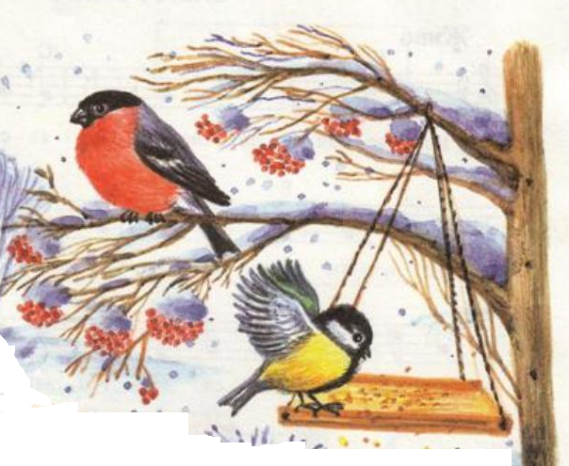
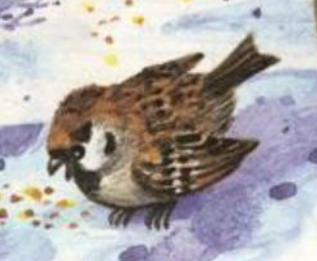
Бывают птицы разными:
Одни боятся вьюг
И улетают на зиму
На добрый, теплый юг.
Другие - те народ иной:
В мороз над лесом кружат.
Для них разлука с родиной
Страшнее лютой стужи.
К их перышкам взъерошенным
Не пристают снежинки,
Они и под порошами
Резвятся для разминки.

Slide 3
Зимующие птицы
Это такие птицы, которые с приходом зимы не улетают на юг, а остаются зимовать в своем родном краю.
Зимовать остаются только те, кто питается семенами, зернами, ягодами.
Они перебираются поближе к жилью человека.

Slide 4
Загадка
Он живёт на площадях,
На деревьях и ветвях.
Он воркует, не поёт.
Быстро семечки клюёт.
(голубь)

Slide 5
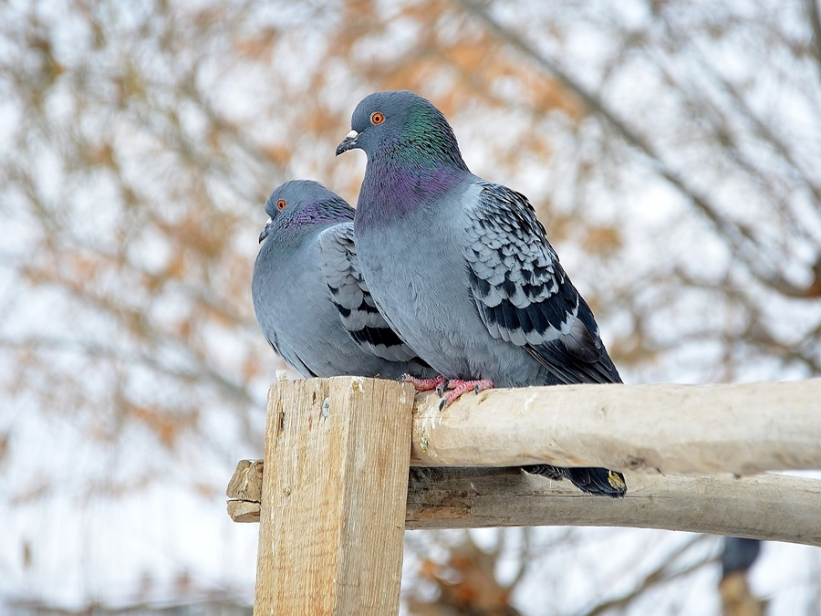

Slide 6
Загадка
Спинкою зеленовата,
Животиком желтовата
Чёрненькая шапочка
И полоска шарфика
(синичка)

Slide 7
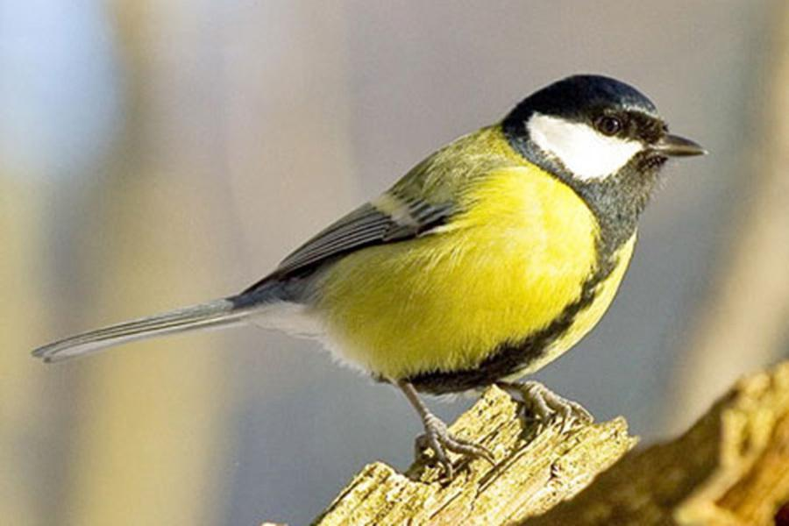

Slide 8
Загадка
Кто летает, кто стрекочет?
Рассказать нам новость хочет?
(сорока)

Slide 9
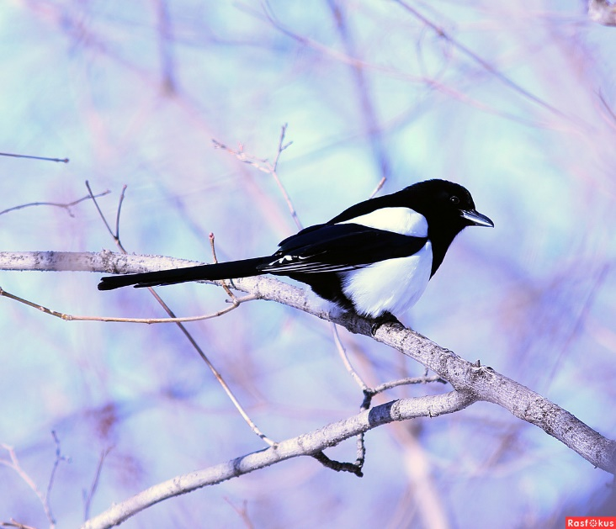

Slide 10
Загадка
Серых перьев комок,
На морозе продрог.
Скачет по дорожке
Собирает крошки.
(воробей)

Slide 11
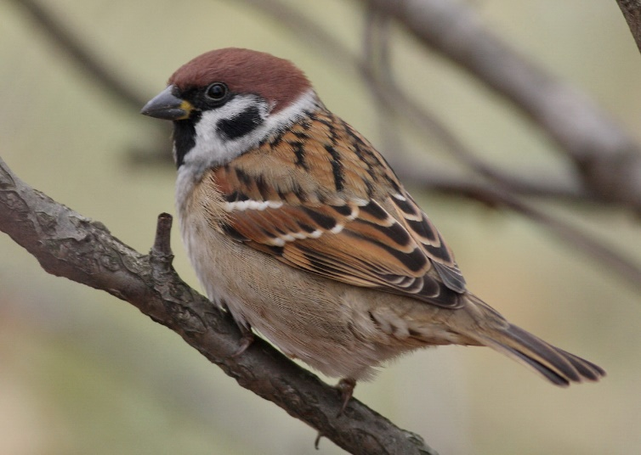

Slide 12
Загадка
Красногрудый, чернокрылый
Любит зернышки клевать
С первым снегом на рябине
Он появится опять
(снегирь).

Slide 13
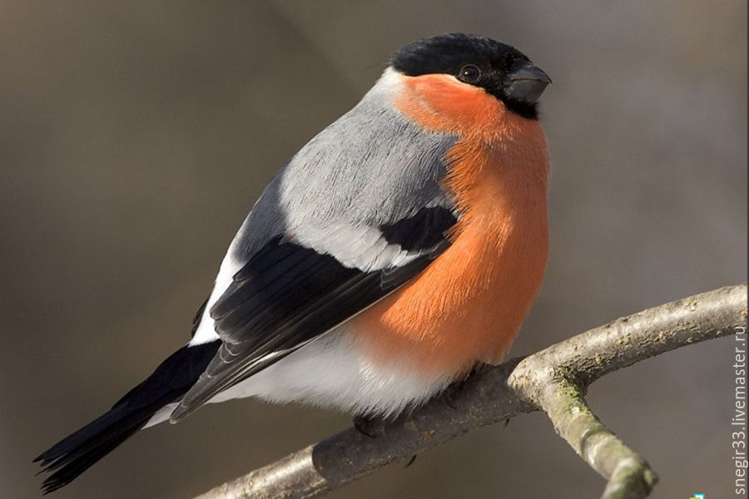

Slide 14
Загадка
Сильная, большая птица
Даже кошки не боится!..
Очень важная персона –
Чёрно-серая ...
(Ворона)

Slide 15
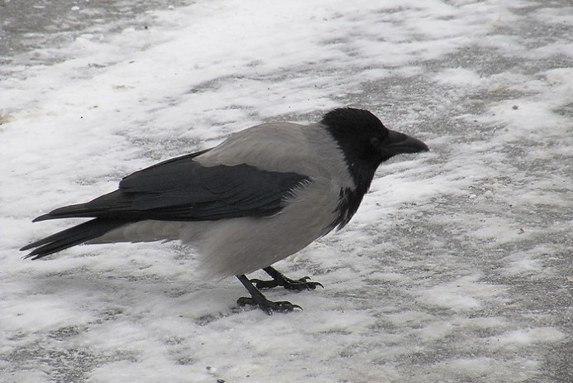

Slide 16
Загадка
Я по дереву стучу,
Червячка добыть хочу!
Хоть и скрылся под корой
- Всё равно он будет мой!
(дятел)

Slide 17
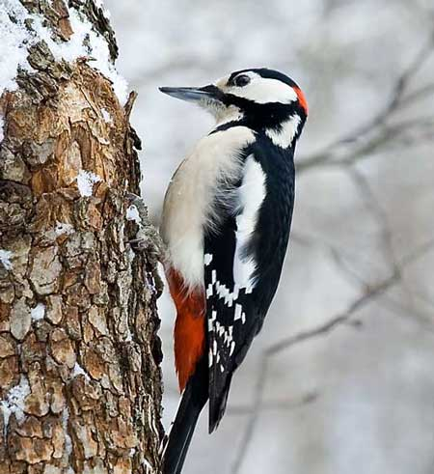

Slide 18
Как живут птицы зимой?
Птицы к зиме меняют оперение на более
теплое и густое.
Между перышками у птиц – воздух.
Он не подпускает холод и задерживает тепло,
вот и не мерзнут они!
В мороз птицы не летают, а сидят нахохлившись
и становятся похожими на пушистые шарики.

Slide 19
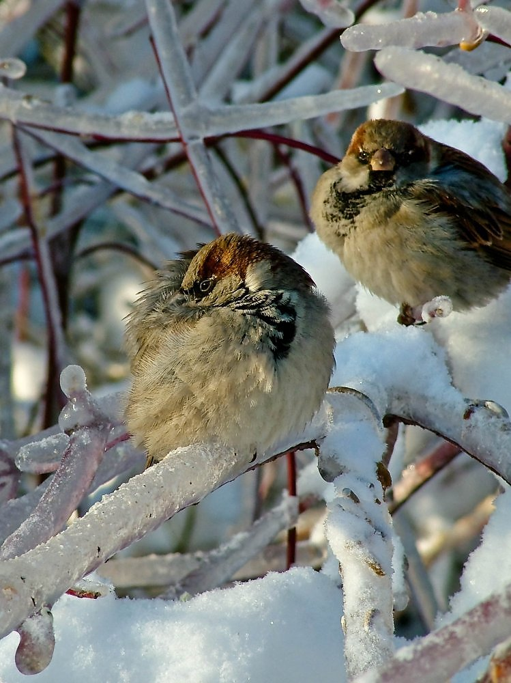
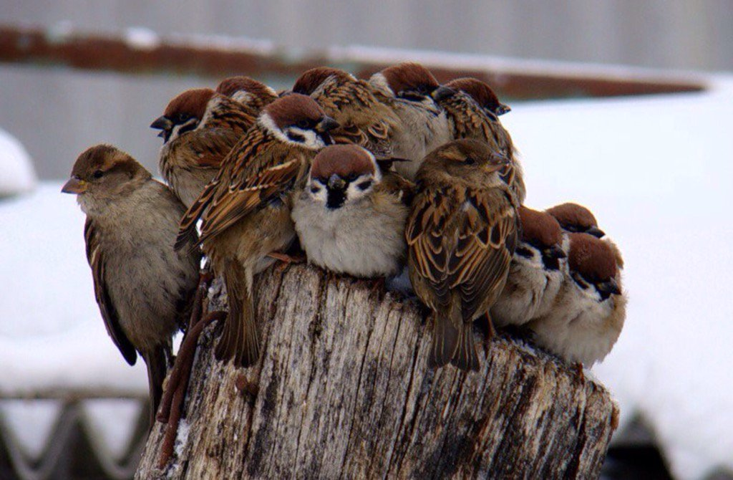

Slide 20
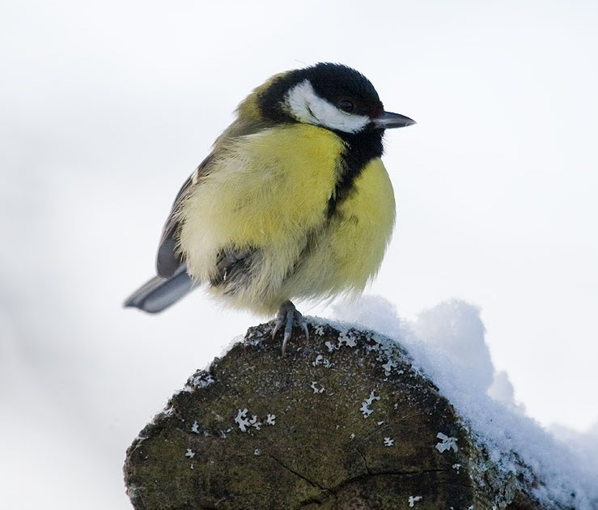
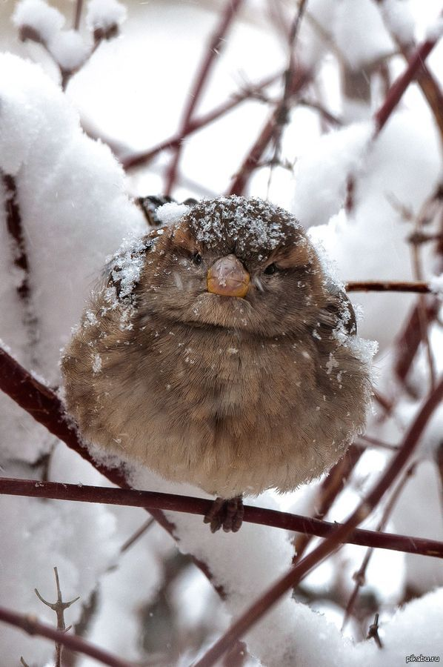
Как живут птицы зимой?
А еще в зимние морозы можно увидеть
как птичка стоит то на одной, то на другой ноге.
Это она обогревает свои ножки в перышках.

Slide 21
Сделай кормушку и помоги птицам!
Зима – очень тяжелое время года для птиц.
Особенно голодно им в конце зимы.
В морозы птицы теряют много тепла. Для того чтобы согреться, птичкам необходимо много есть, и еды им нужно зимой намного больше чем летом.
Угостите птиц зимой.

Slide 22
Такие кормушки можно сделать для птиц

Slide 23
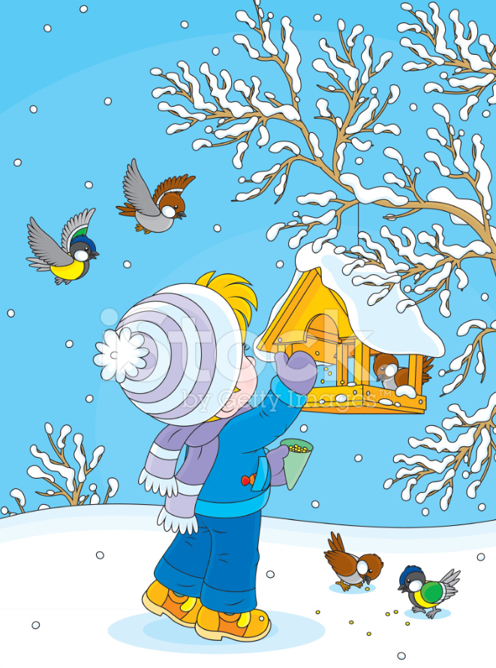
Летом птицы корм найдут,
С голоду не пропадут.
А зимой - с едой беда.
Снегом скрыта вся еда.
Мы поможем птичкам:
Воробьям, синичкам.
Им кормушку смастерим
И к карнизу прикрепим.

